Slide 1
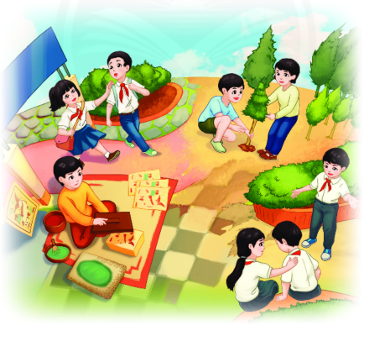
HOẠT ĐỘNG TRẢI NGHIỆM, HƯỚNG NGHIỆP 6
CHÀO MỪNG THẦY CÔ VÀ CÁC EM ĐẾN VỚI TIẾT HỌC

Slide 2
Nghe và cảm nhận ca từ bài hát
LỚP CHÚNG TA ĐOÀN KẾT

Slide 3
TUẦN 20
Nội dung 1:
Xây dựng Quy tắc ứng xử của lớp
Nội dung 2:
Hành vi ứng xử văn hoá nơi công cộng

Slide 4
Nội dung 1:
Xây dựng Quy tắc ứng xử của lớp

Slide 5
Bộ quy tắc ứng xử của của các điểm mua sắm phục vụ khách du lịch
Bộ quy tắc ứng xử của của nhân viên phục vụ

Slide 7
Quan sát và dự đoán ý nghĩa các biểu tượng, hình ảnh sau
Xung phong phát biểu
Lớp dẫn đầu
Tư duy sáng tạo
Đoàn kết
Kính trọng thầy cô
Làm bài tập
Đi học đúng giờ
Yêu quý bạn bè

Slide 8
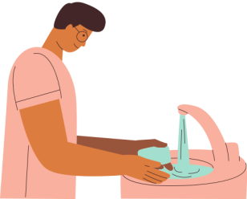
Quan sát và dự đoán ý nghĩa các biểu tượng, hình ảnh sau
Vệ sinh sạch sẽ
Tìm tòi, học hỏi
Tập trung, chăm chỉ
Tìm kiếm, phát hiện
Đạt mục tiêu học tập
Mang đầy đủ sách vở
Thể thao
Không nói chuyện riêng

Slide 9
Các nhóm xây dựng Quy tắc ứng xử của lớp thể hiện bằng hình ảnh, biểu tượng
Bình chọn một bản quy tắc có nội dung đầy đủ, hình ảnh sinh động

Slide 10
TRÌNH BÀY BỘ QUY TẮC ỨNG XỬ
- Các nhóm thuyết minh về bộ quy tắc nhóm mình đã xây dựng được
- Các nhóm khác tập trung theo dõi và đặt câu hỏi cho nhóm trình bày
- Bình chọn một bộ quy tắc có nội dung đầy đủ, hình ảnh sinh động nhất để trao giải

Slide 11
KẾT LUẬN
- Lớp học cũng là một môi trường công cộng đòi hỏi mỗi HS chúng ta phải luôn thể hiện những hành vi, cách ứng xử có văn hoá để tự rèn luyện bản thân và xây dựng tập thể lớp.
- Nói lời hay, làm việc tốt ở lớp, ở trường là những hành động đẹp.

Slide 12
NỘI DUNG 2:
HÀNH VI ỨNG XỬ VĂN HOÁ NƠI CÔNG CỘNG

Slide 13
Em hãy liệt kê vào thẻ màu các hành vi ứng xử có văn hoá nơi công cộng theo gợi ý:
+ Thẻ màu xanh: Những hành vi có văn hoá mà HS nên thực hiện ở nơi công cộng (bến tàu bến xe, công viên, chợ, quán ăn,...).
+ Thẻ màu vàng: Những hành vi không nên làm ở nơi công cộng.

Slide 14
NHÓM 1-2
NHÓM 3-4
Những hành vi có văn hoá mà HS nên thực hiện ở nơi công cộng
THẺ MÀU XANH
Những hành vi không nên làm ở nơi công cộng.
THẺ MÀU VÀNG

Slide 15
Hành vi có văn hoá
Giúp đỡ người qua đường
Không khạc, nhổ bừa bãi
Nhường chỗ trên xe buýt
Không làm ồn
Không nói tục, chửi bậy
Vứt rác đúng nơi quy định

Slide 16
Hành vi không có văn hoá
Làm ồn tại nơi «KHÔNG LÀM ỒN»
Khạc, nhổ bừa bãi
Không nhường ghế khi thấy người già, trẻ em, phụ nữ mang thai
Nói lời cảm ơn khi được giúp đỡ
Nô đùa, nghịch ngợm
Nói tục, chửi bậy
Vứt rác bừa bãi
16

Slide 17
KẾT LUẬN
Có nhiều hành vi thể hiện cách ứng xử có văn hoá ở nơi công cộng và nhiều hành vi không nên làm nơi công cộng. Nhận diện các hành vi nên và không nên làm nơi công cộng giúp các em định hướng, tích cực rèn luyện, thực hiện các hành vi có văn hoá.

Slide 18
HƯỚNG DẪN VỀ NHÀ
Chuẩn bị tiết: Sinh hoạt lớp
Đánh giá việc ứng xử có văn hóa

Slide 19
CẢM ƠN CÁC EM
ĐÃ LẮNG NGHE BÀI GIẢNG !

